Slide 1
Варианты дисфункций пути оттока из правого желудочка
И.А. Сойнов¹, А.В. Войтов¹, Т.П. Тимченко¹, И.Ю. Журавлева¹, А.Н. Архипов¹, А.В. Горбатых², Н.Р. Ничай¹, А.В. Богачев-Прокофьев¹.
1 ФГБУ «Национальный медицинский исследовательский центр имени академика Е.Н. Мешалкина», Министерство здравоохранения Российской Федерации, Новосибирск, Российская Федерация.
2 ФГБУ «Национальный медицинский исследовательский центр имени В. А. Алмазова», Министерство здравоохранения Российской Федерации, Санкт-Петербург.

Slide 2
Цель
Целью нашего исследования явилось определение типов морфологии выходного отдела правого желудочка и легочной артерии этого, которые были бы подходящими для транскатетрной имплантации клапана легочной артерии.

Slide 3
Материалы и методы
Ретроспективно проанализировано 350 пациентов с 2010 по 2021 год с реконструкцией выходного отдела правого желудочка (пациенты с тетрадой Фалло, атрезий легочной артерии и дефектом межжелудочковой перегородки, атрезией легочной артерии и интактой межжелудочковой перегородки, общим артериальным стволом, клапанным стенозом легочной артерии, транспозицией магистральных сосудов со стенозом выводного отдела правого желудочка и пациенты после процедуры Росса). Всем пациентам выполнена компьютерная томография сердца и магистральных сосудов с ЭКГ-синхронизацией на аппарате с 320 срезами. Обработка изображений DICOM, полученных при проведении компьютерной томографии, осуществлялась в специализированной программе Mimics Research (Materialise, Leuven, Belgium). После импорта изображений в программу проводилась сегментация легочных артерий в полуавтоматическом режиме, контролировались правильность выделения внутреннего контура сосуда, удалялись не интересующие долевые и сегментарные артерии, фрагменты выходного отдела правого желудочка. Следующим этапом осуществлялся экспорт созданной 3D модели легочных артерий в формат STL для аддитивной 3D-печати.
Исследование поддержано грантом РНФ - 21-75-10041

Slide 4
Результаты
I тип – имел форму конуса (дистальное сужение и проксимальное расширение ствола легочной артерии). Встречался у 78 (22.3%) пациентов. Фактором риска для морфологии «конусного типа» являлся ксенокондуит Сontegra, который в 22,3 раз увеличивал шанс развития дистального стеноза (ОШ (95%ДИ) - 22,3 (4,8;78) p=0.01);
II тип - имел грушеобразную форму (расширение средней, проксимальной трети ствола легочной артерии и выходного отдела правого желудочка и не расширенную дистальную часть ствола легочной артерии). Встречался у 36 (10.3%) пациентов. Фактором риска для морфологии «грушевидного типа» являлся легочный гомографт, который в 2,3 раза увеличивал шанс развития дилатации ствола (ОШ (95%ДИ) - 2,3 (1,4;8,6) p=0.034);
III тип – имел форму песочных часов (расширение дистального отдела ствола легочной артерии и выходного отдела правого желудочка с сужение проксимальной и средней части ствола легочной артерии). Встречался у 108 (30,8%) пациентов. Фактором риска для морфологии «типа песочных часов» являлся ксеноперикардиальный кондуит, который в 5,1 раз увеличивал шанс развития проксимального стеноза (ОШ (95%ДИ) - 5,1 (1,8;12,7) p=0.001);
IV тип - имел форму обратного конуса (проксимальное сужение с расширением дистальной части). Встречался у 54 (15,4%) пациента. Фактором риска для морфологии «типа обратного конуса» являлась трансанулярная пластика с моностворкой, которая в 1,2 раз увеличивала шанс развития мышечного стеноза (ОШ (95%ДИ) - 1,2 (1,1;1,9) p=0.04);
V тип - мешотчатый тип (изолированное расширение/аневризма выходного отдела правого желудочка с нормальными размерами ствола легочной артерии). Встречался у 26 (7,4%) пациентов. Фактором риска для морфологии «мешотчатого типа» была трансанулярная пластика без моностворки, которая в 2,2 раза увеличивала шанс развития аневризм ОШ (95%ДИ) - 2,2 (1,5;3,7) p=0.035);
VI тип – характеризуется нормальной конфигурация ствола легочной артерии и выходного отдела правого желудочка. встречался у 48 (13,8%) пациентов. Нормальная конфигурация чаще всего встречалась после трансанулярной пластики без моностворки (ОШ (95%ДИ) - 1,8 (1,3;2,5) p=0.045) и имплантации легочного аллографта (ОШ (95%ДИ) - 3,1 (2,3;8,9) p=0.001).

Slide 5
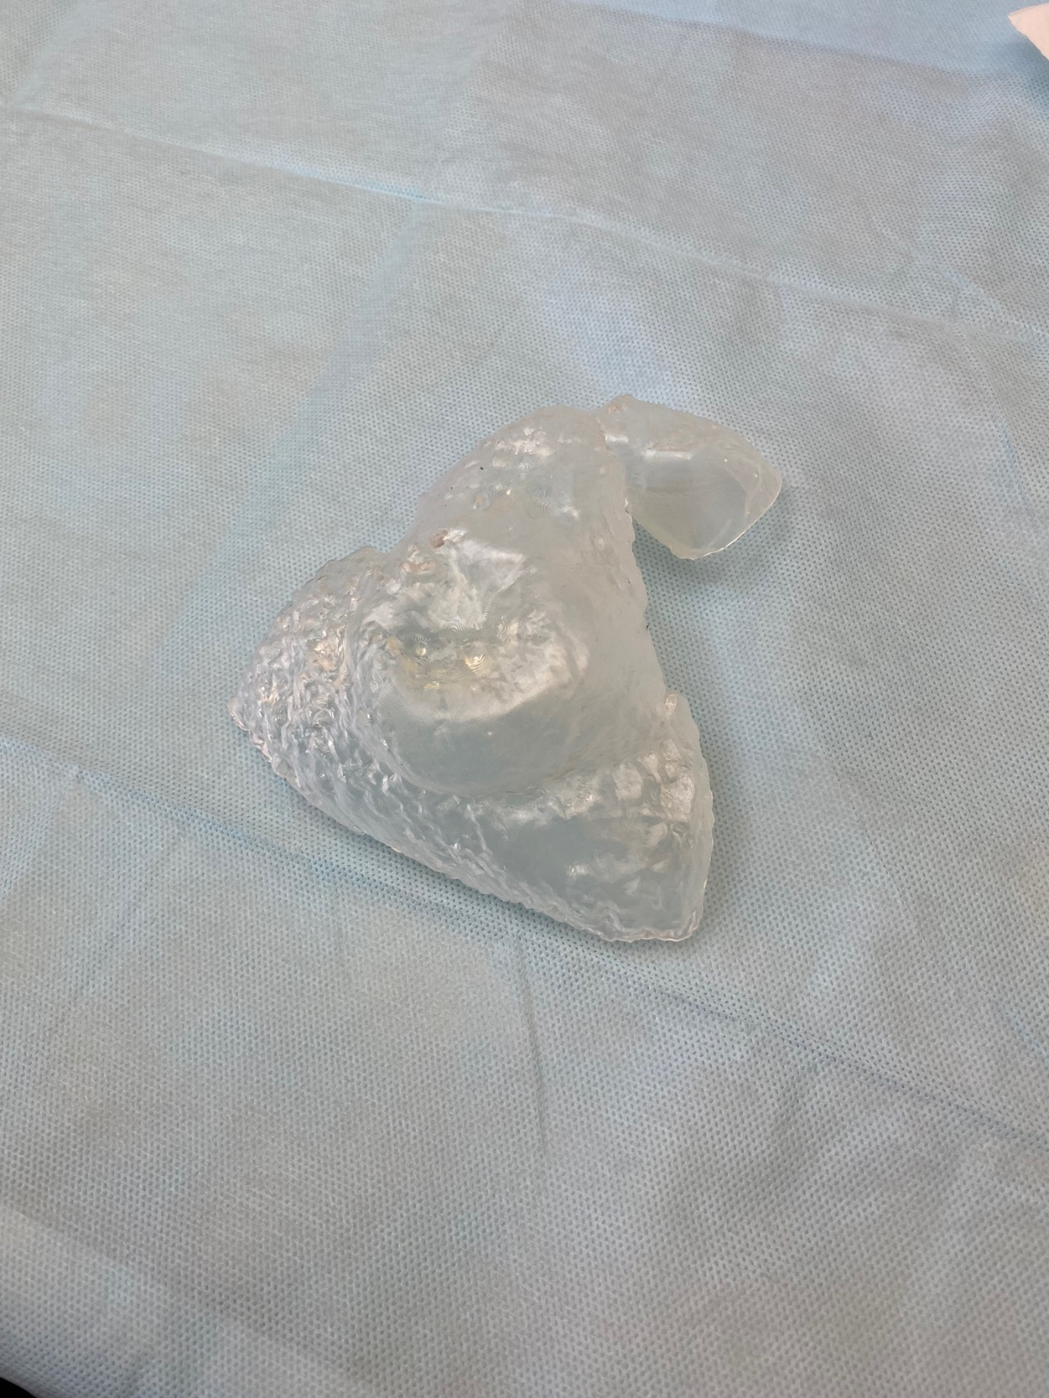
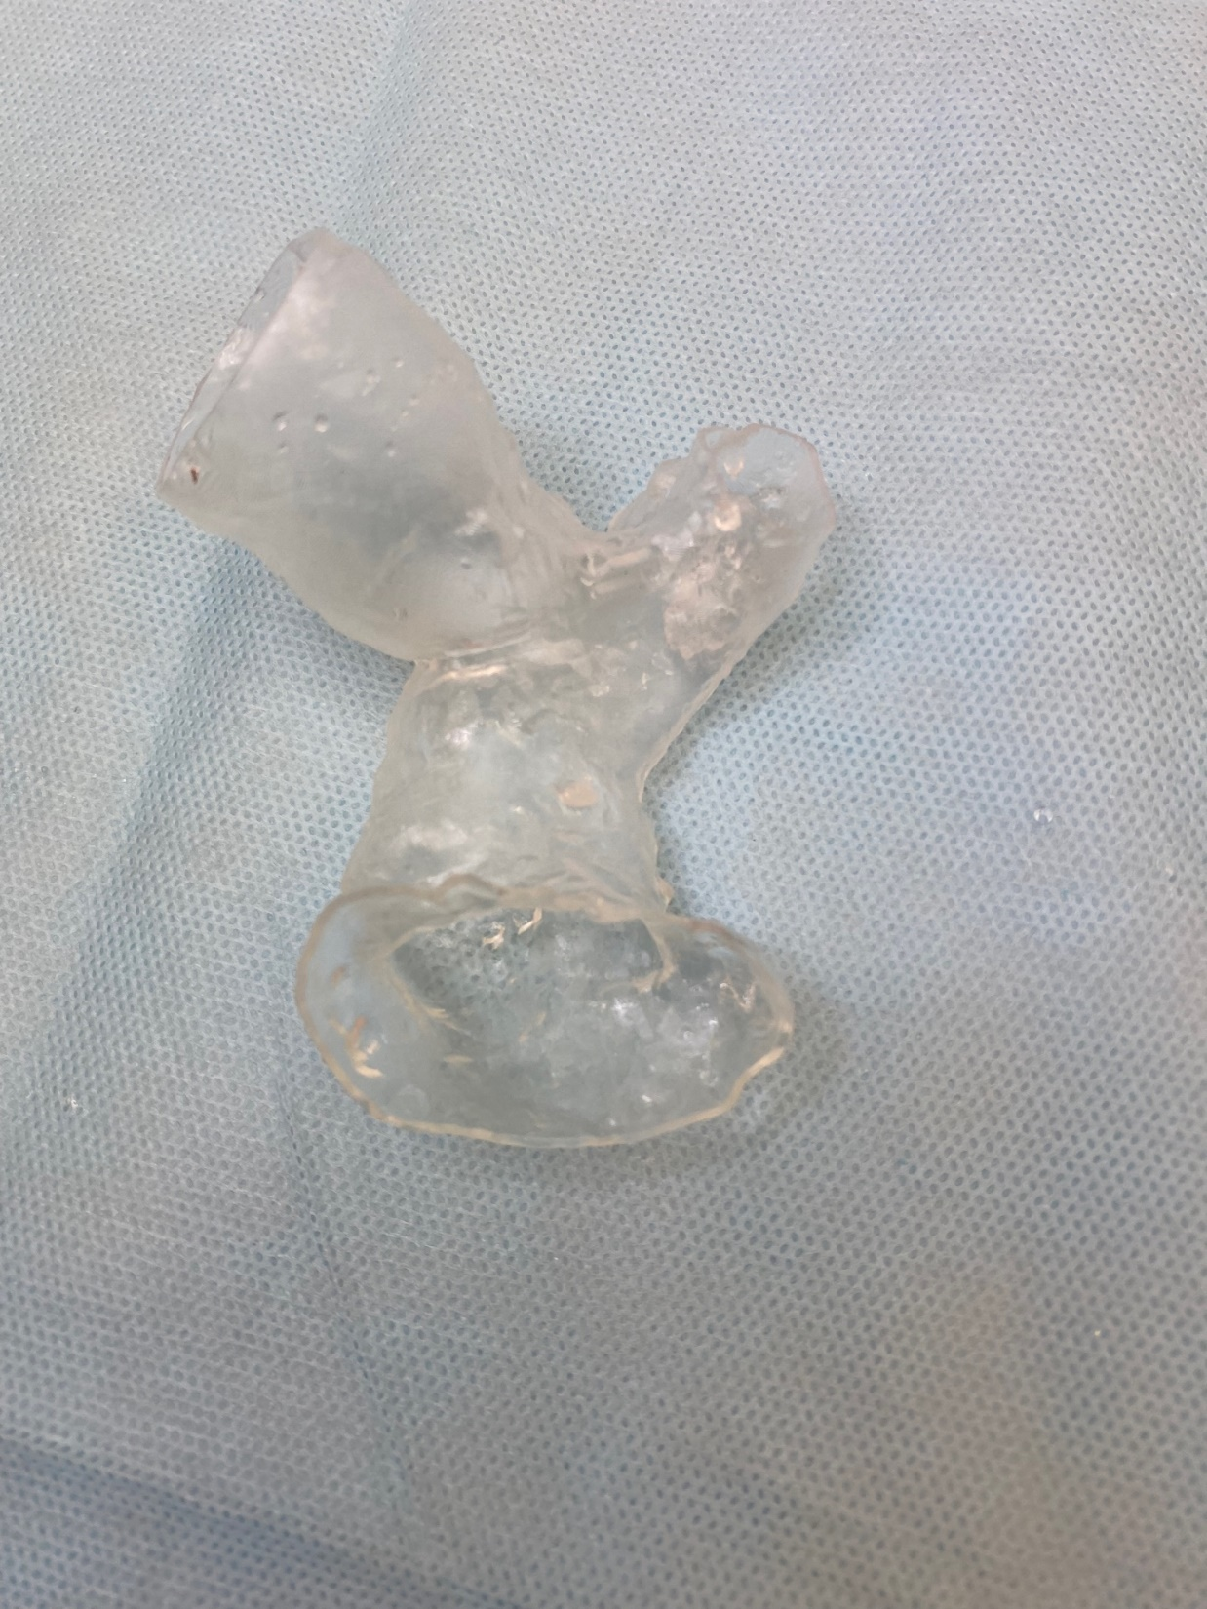
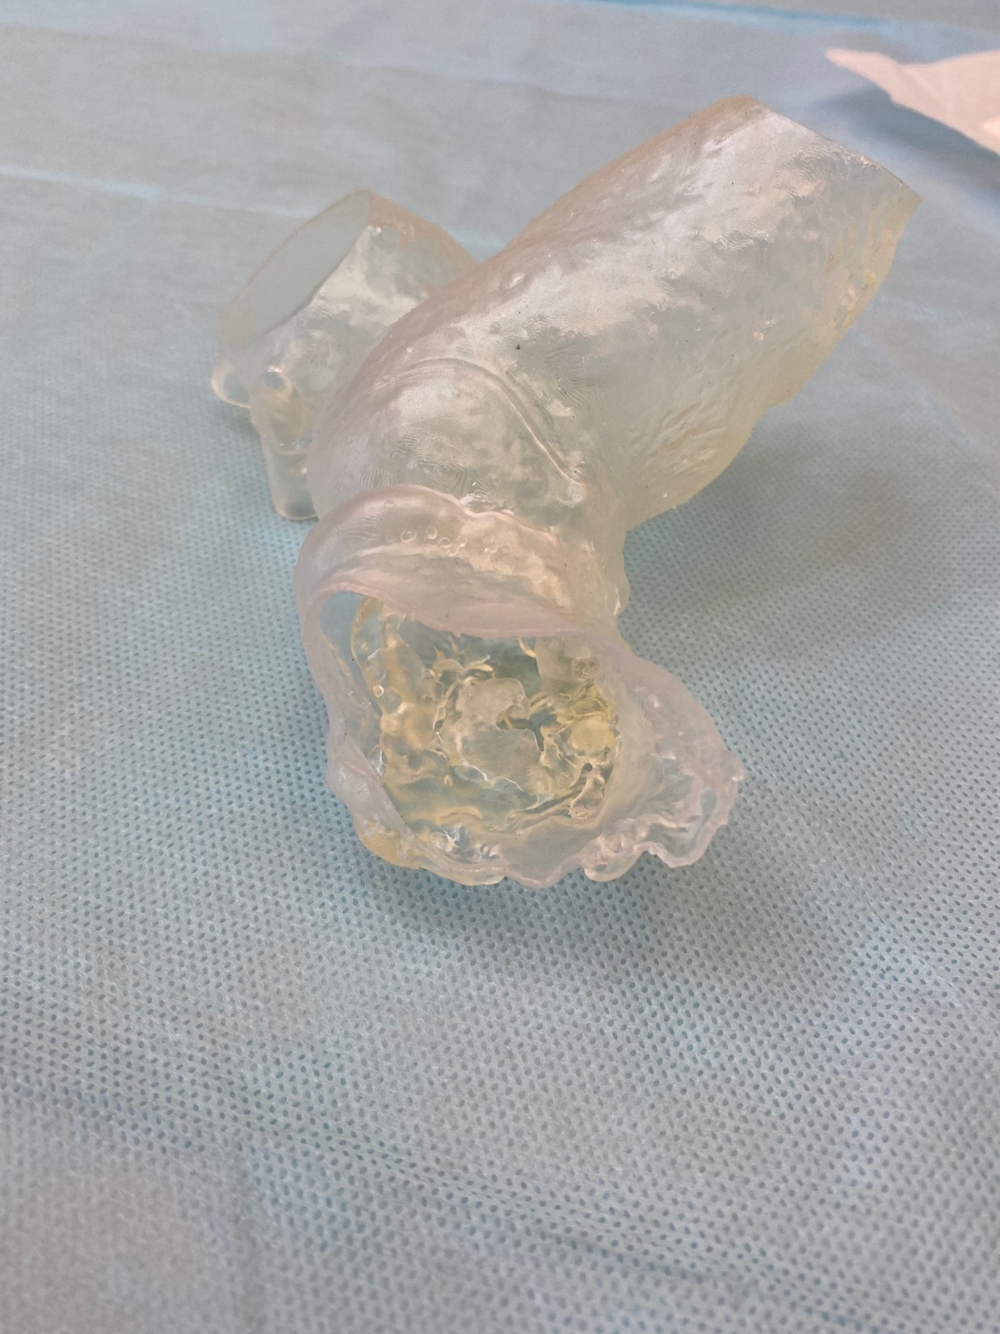
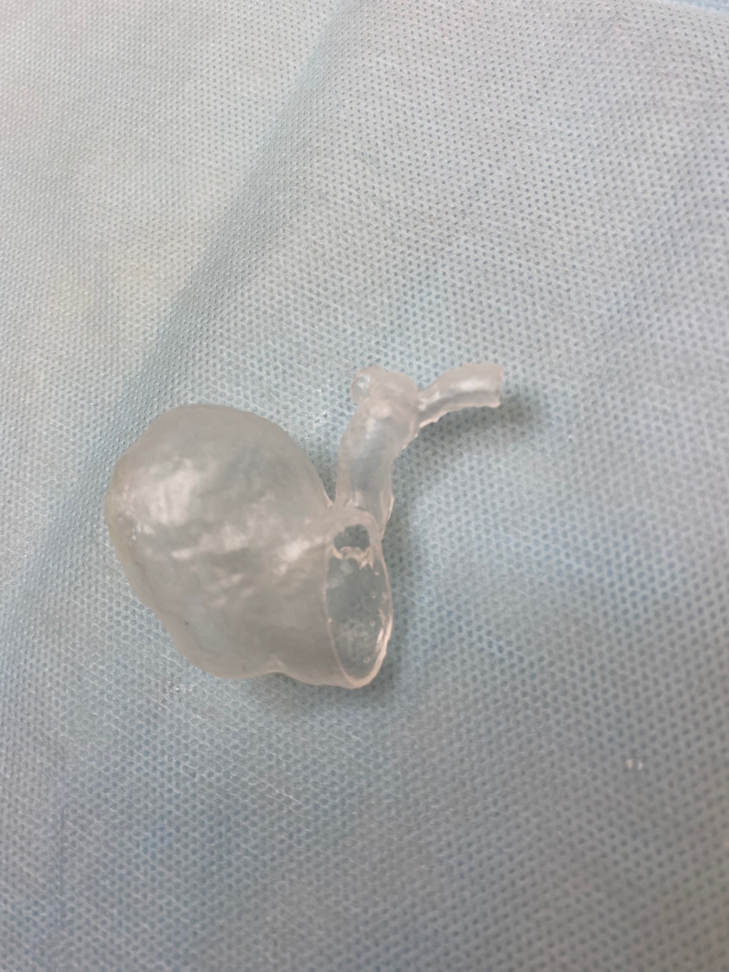
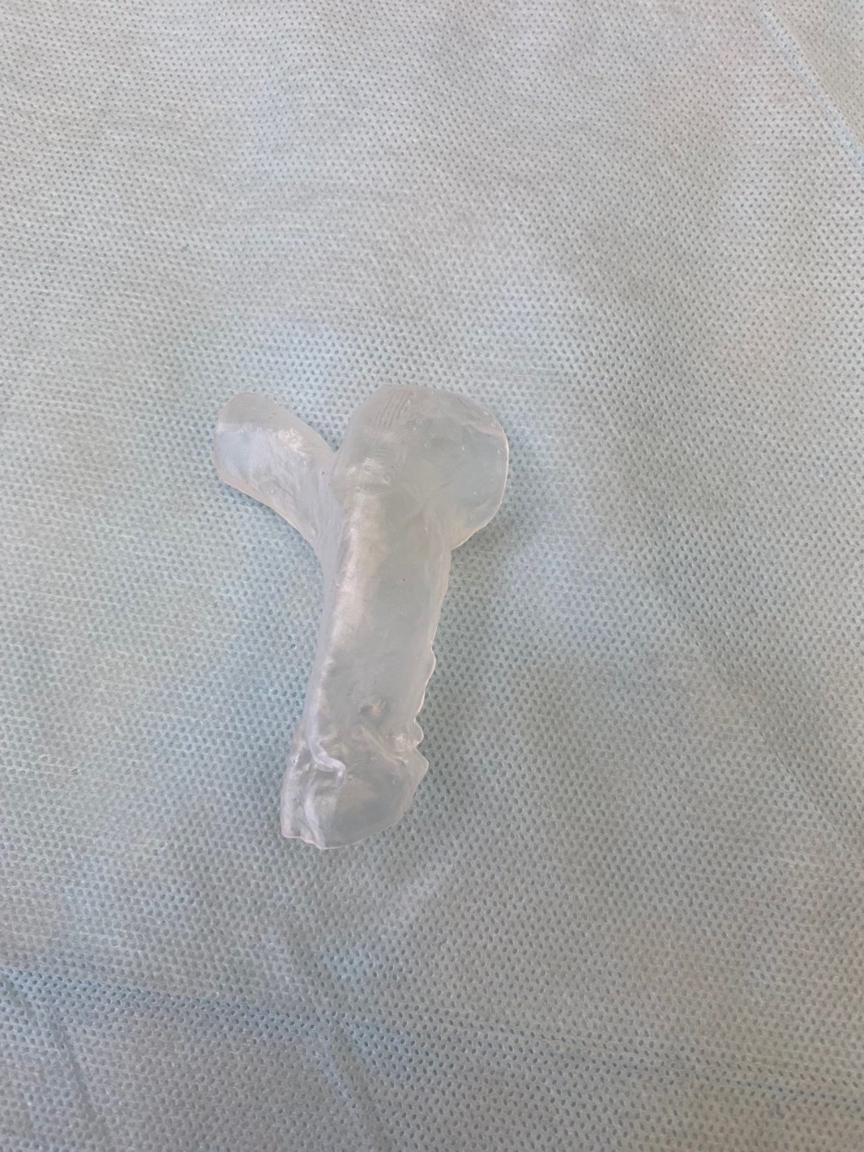
Выводы
I тип II тип III тип IV тип V тип VI тип
Выводы: Систематизация вариантов дисфункции пути оттока из правого желудочка, позволила классифицировать и создать опытные образцы транскатетерного клапана для каждого типа дисфункции пути оттока из правого желудочка.

